Slide 1
Идеи выходного дня
от семьи Ильи Морозова

Slide 2
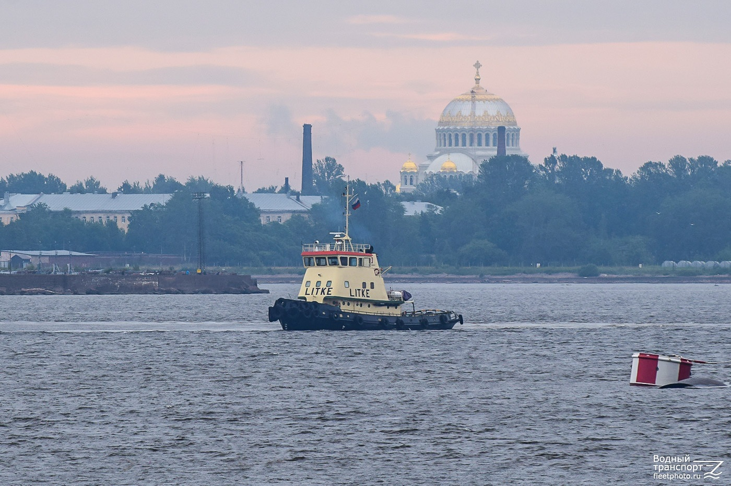
Недавно мы с папой побывали на буксире «ЛИТКЕ».
Буксир работает на контейнерном терминале «МОБИДИК» в г. Кронштадте.

Slide 3
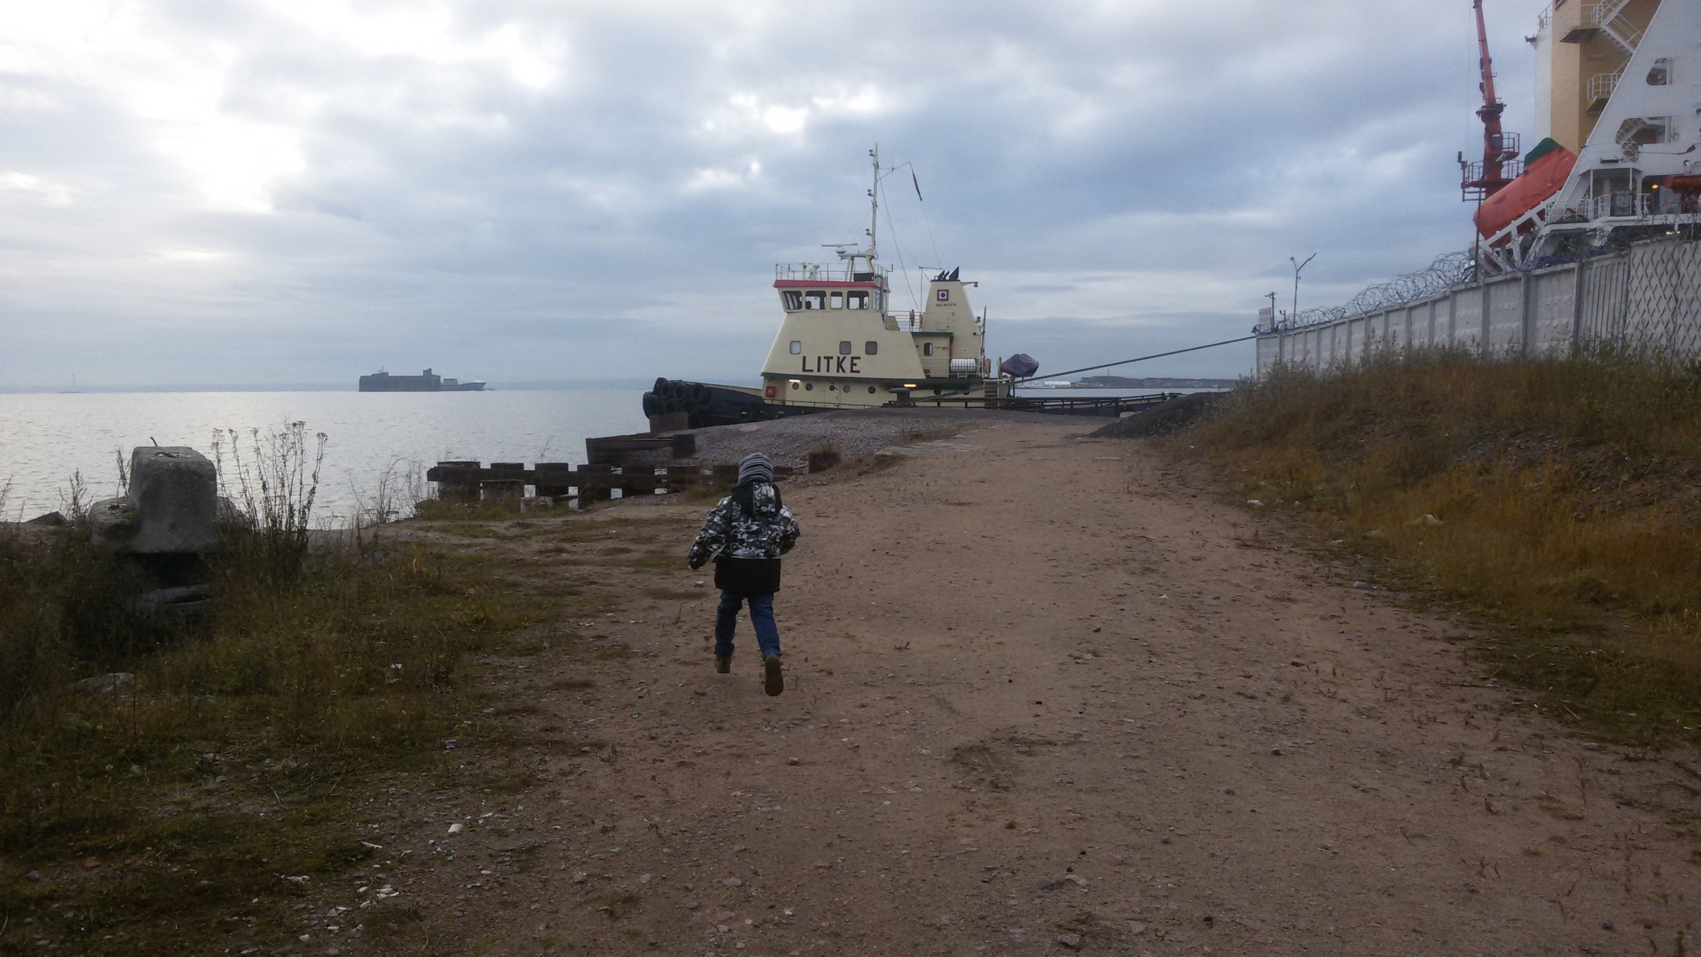
Он был построен в Финляндии на судостроительном заводе в г. Турку в 1950 году. Буксир помогает судам перемещаться по территории порта и в швартовке.

Slide 4
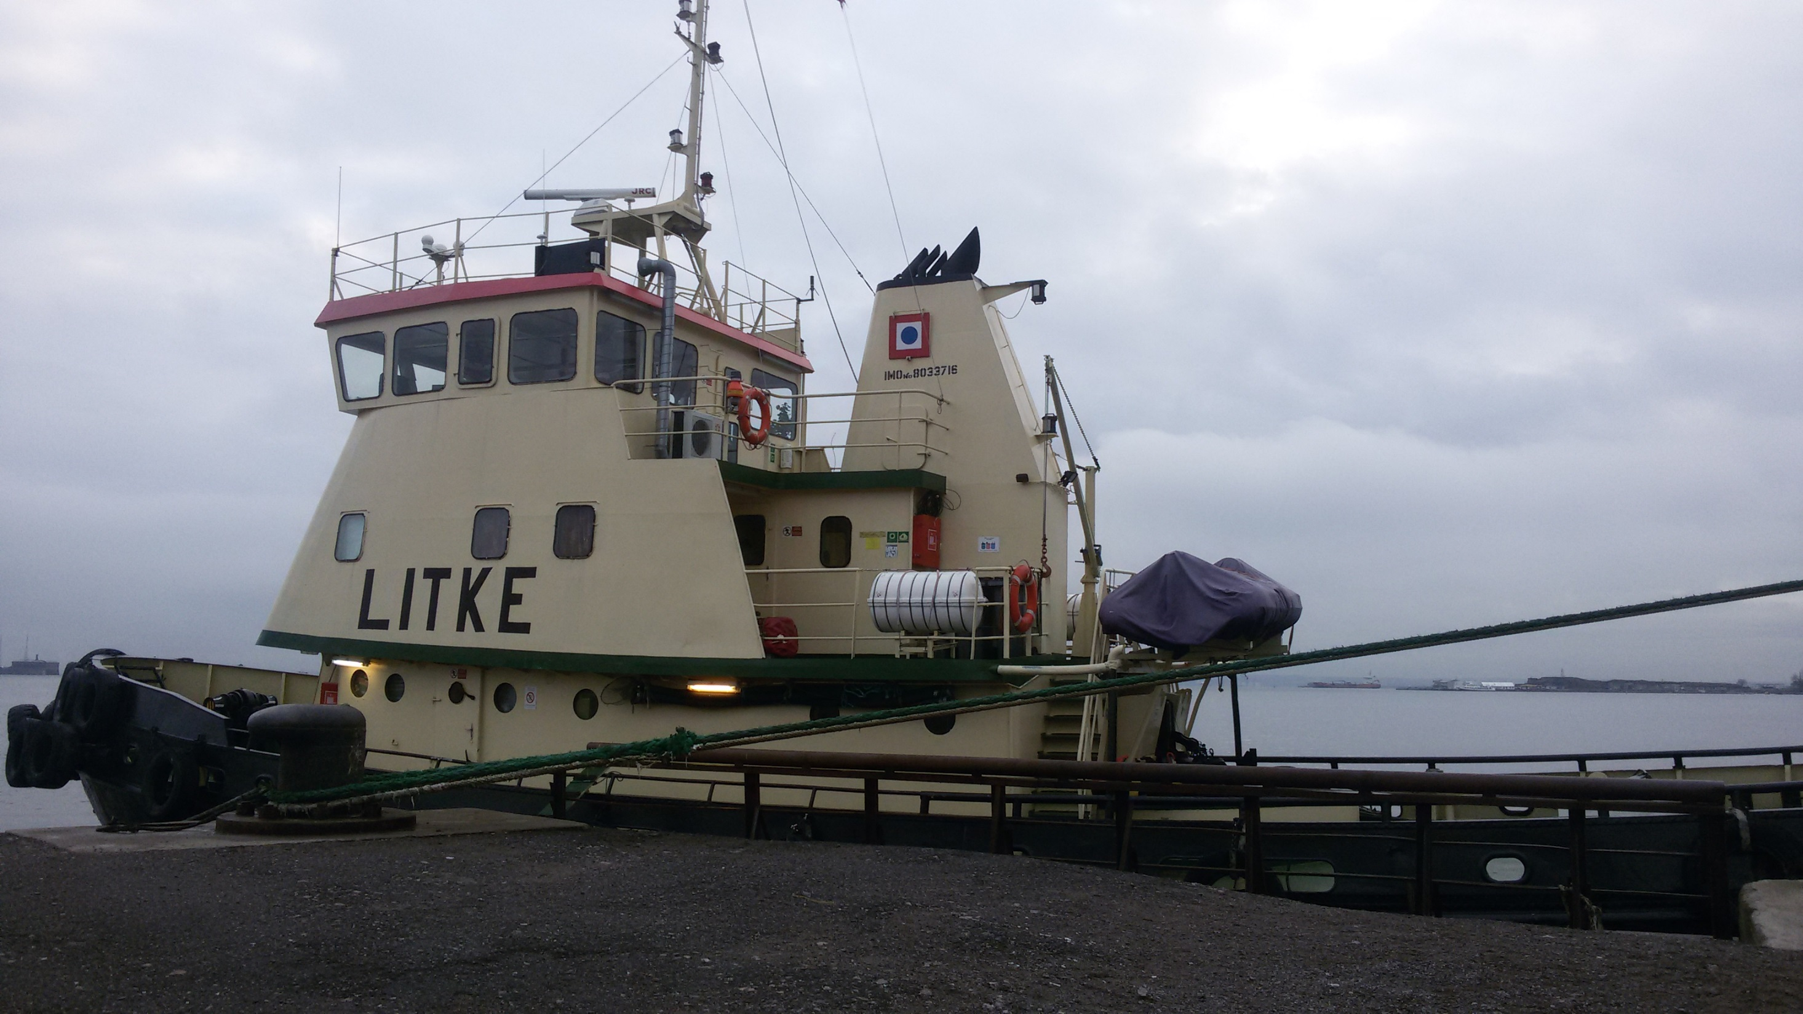
На нем работают три человека – капитан, механик и матрос, которые живут в каютах. Также на буксире есть камбуз (кухня) и столовая.

Slide 5
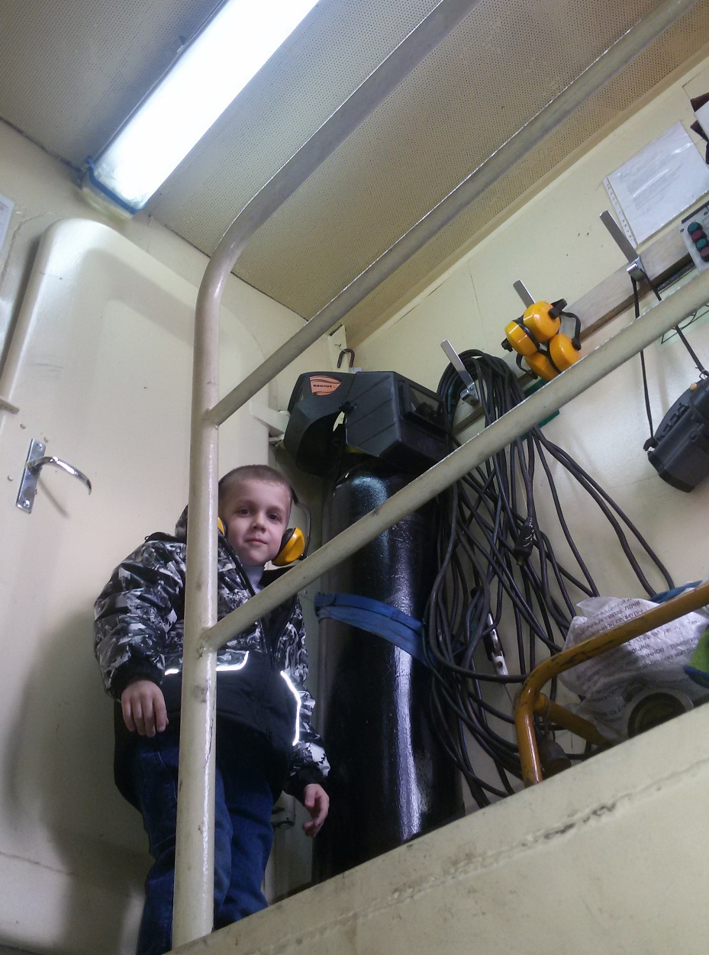
В машинном отделении
находится главный и
вспомогательный двигатели.

Slide 6
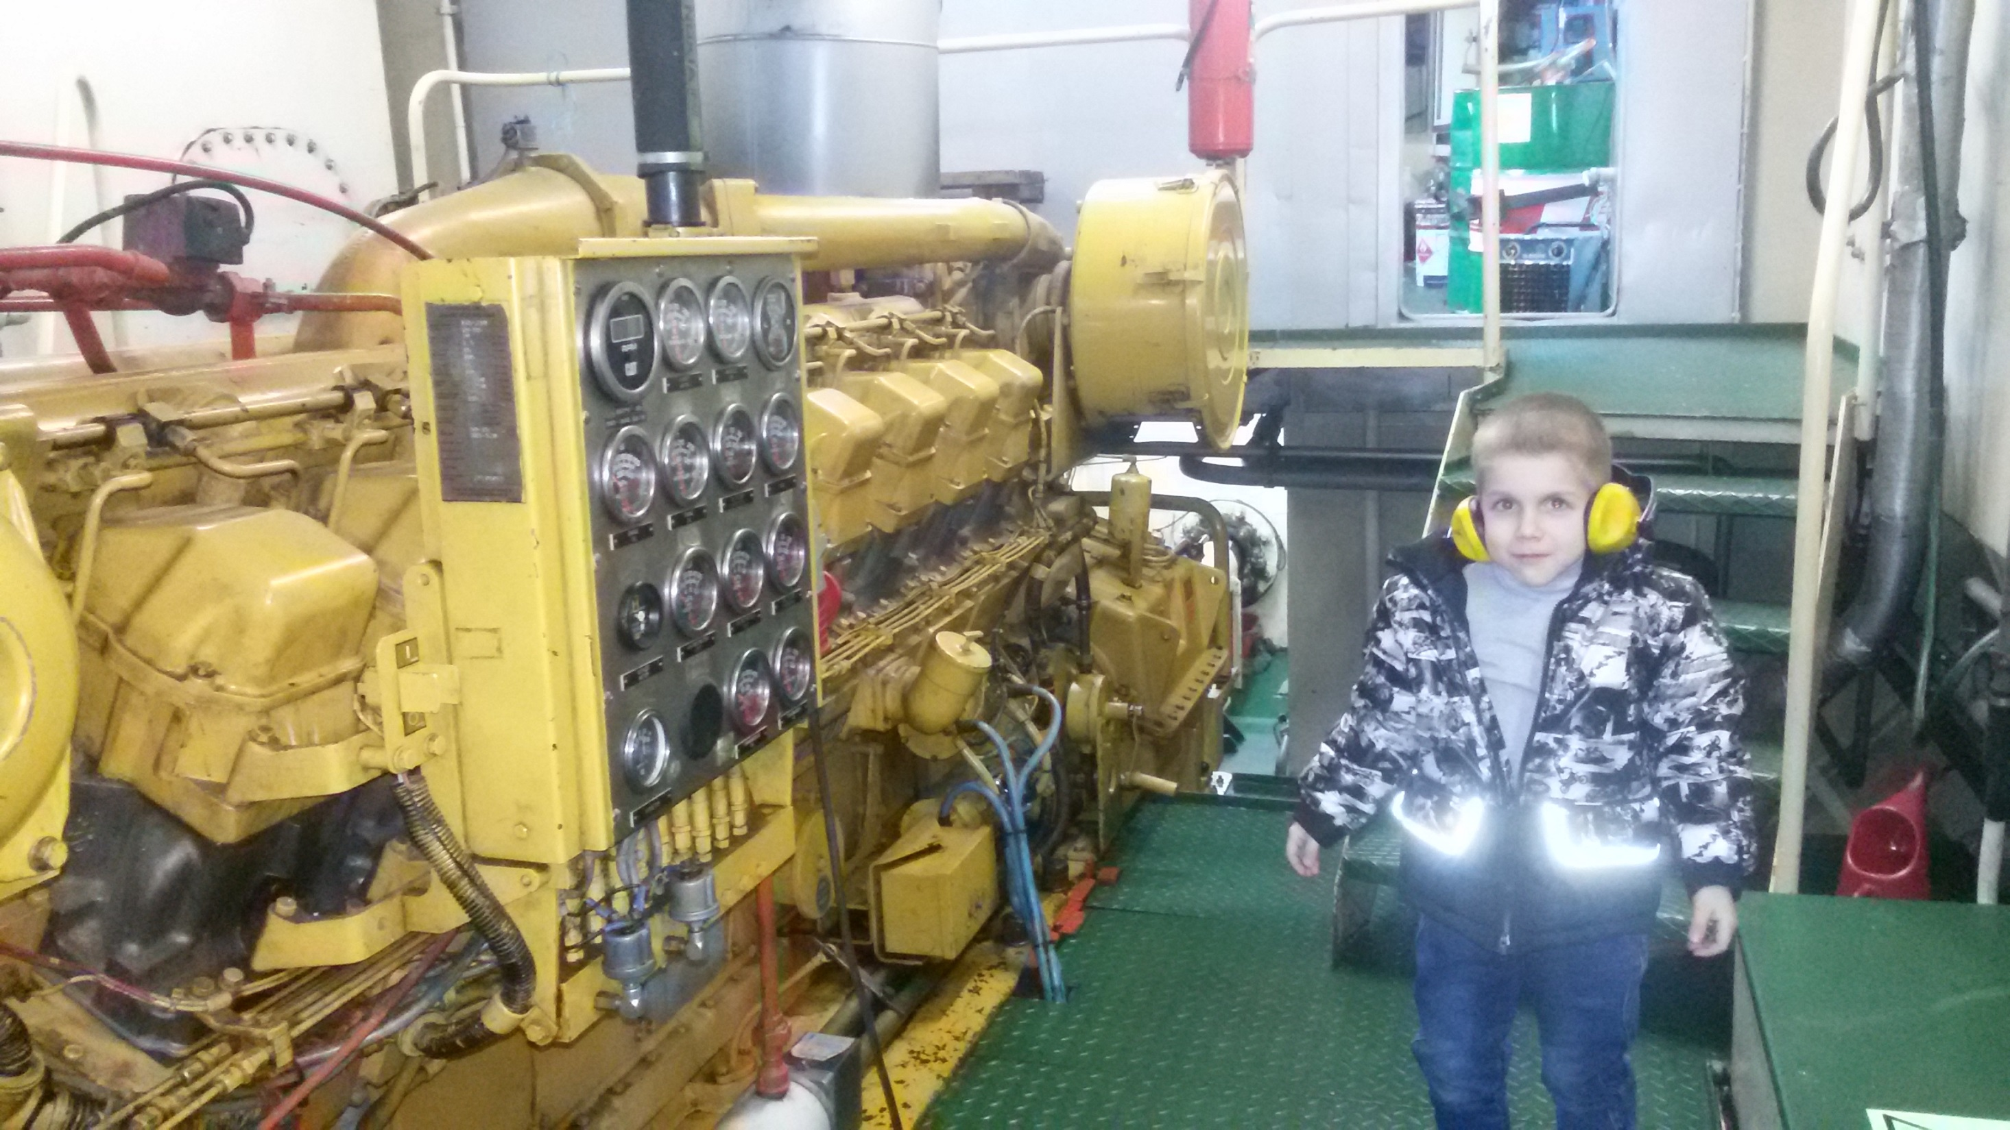

Slide 7
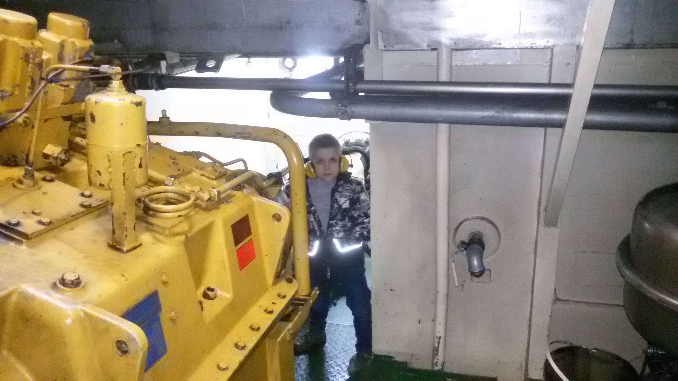

Slide 8
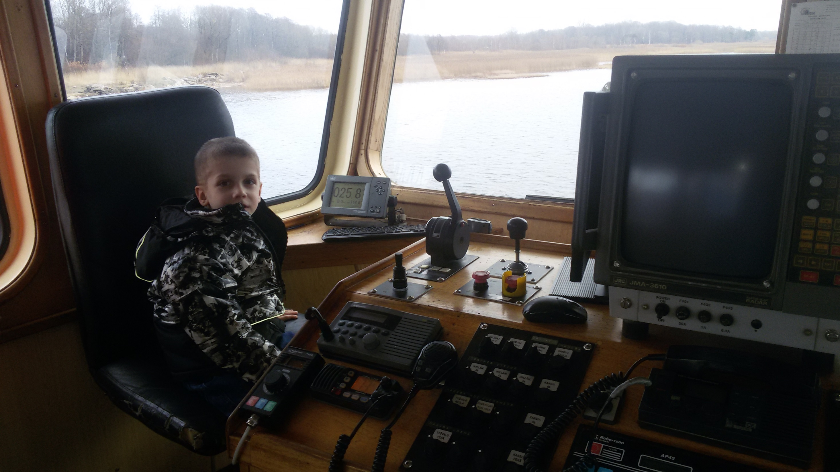
На ходовом мостике есть джойстик управления буксиром,

Slide 9
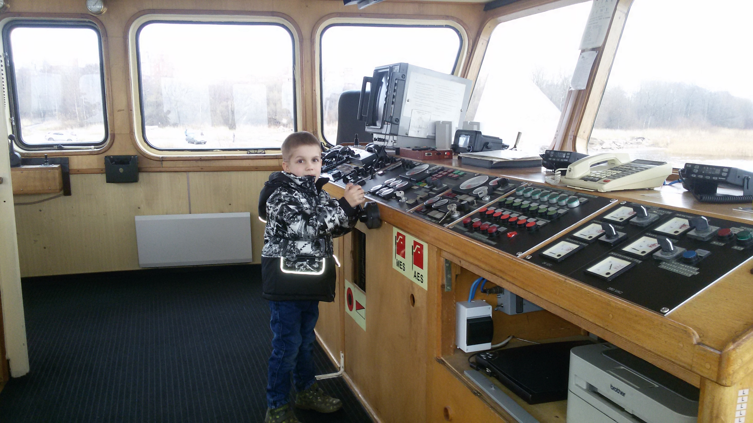
навигатор, эхолот и пульт управления двигателями.

Slide 10
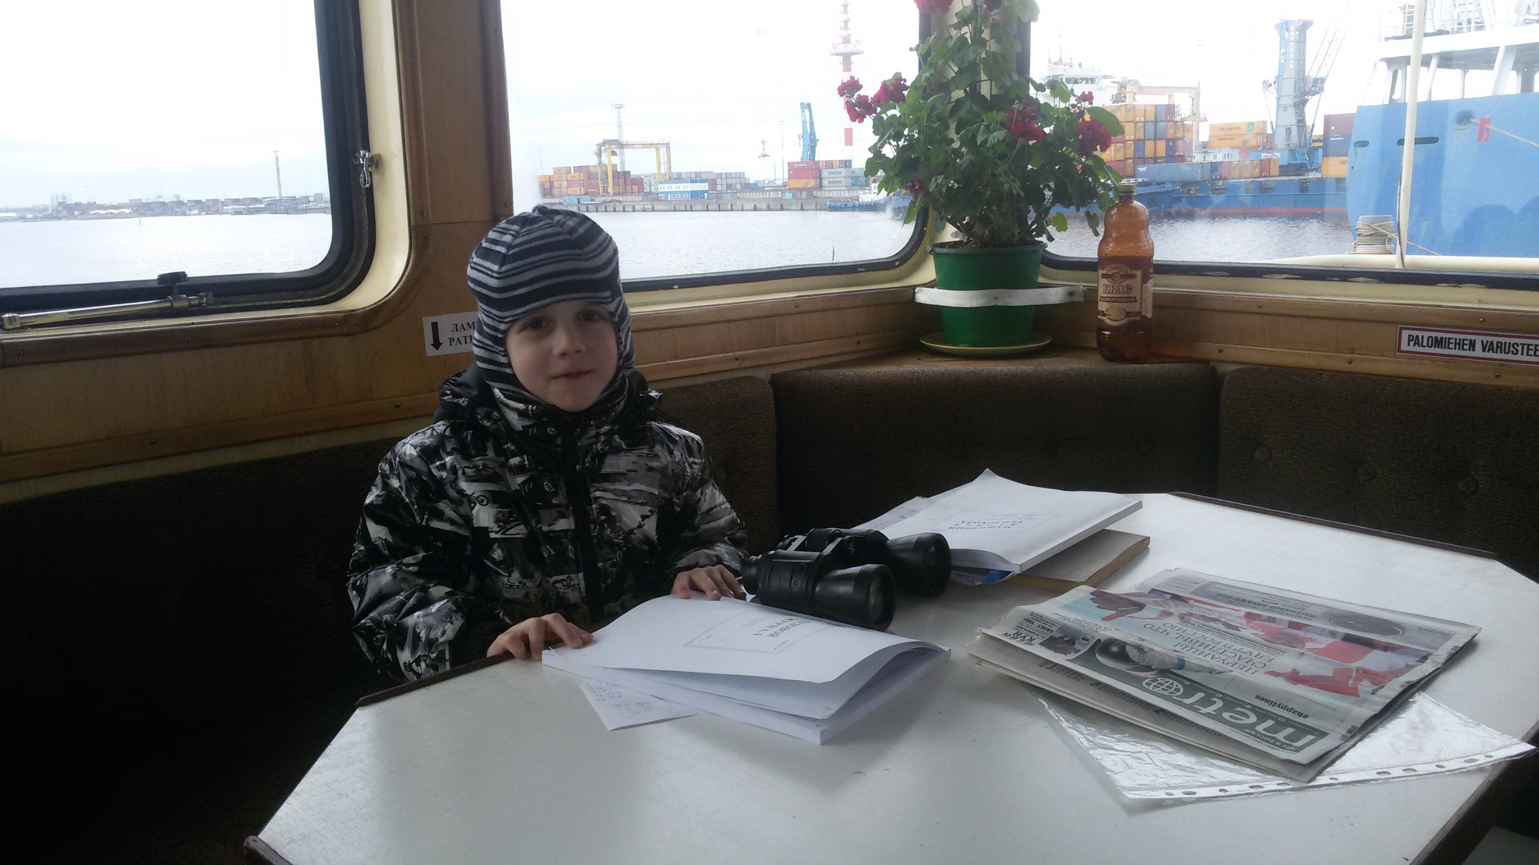

Slide 11
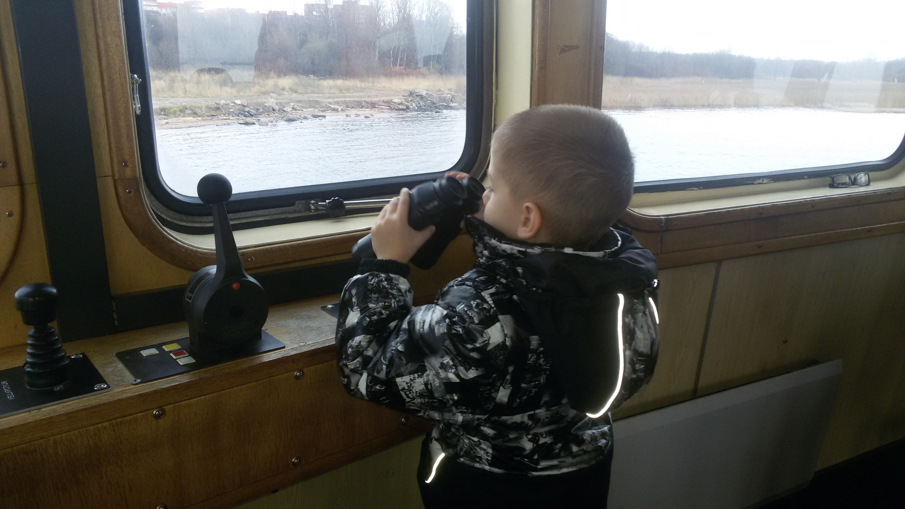
Больше всего мне понравилось смотреть в бинокль.

Slide 12
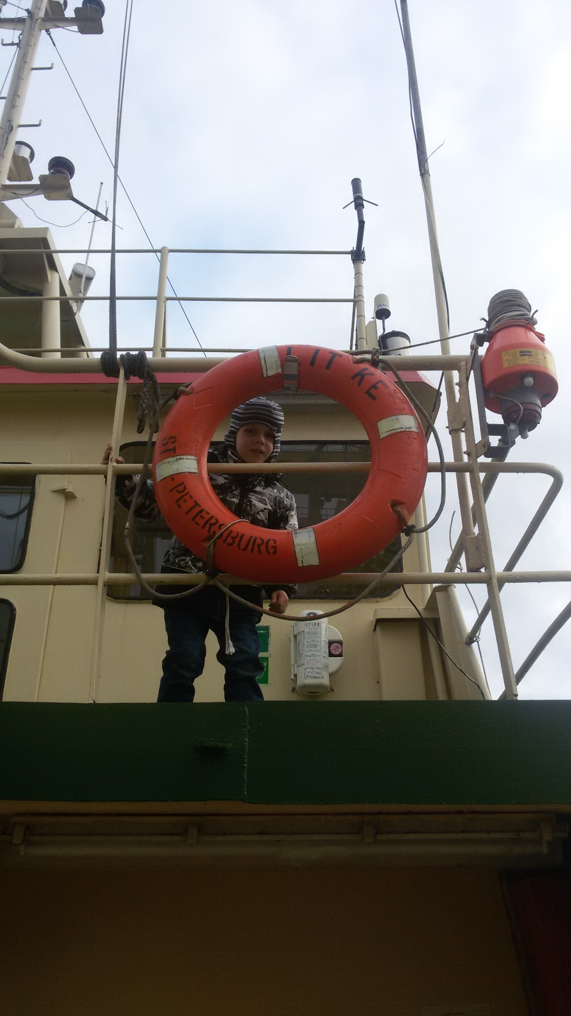

Slide 13
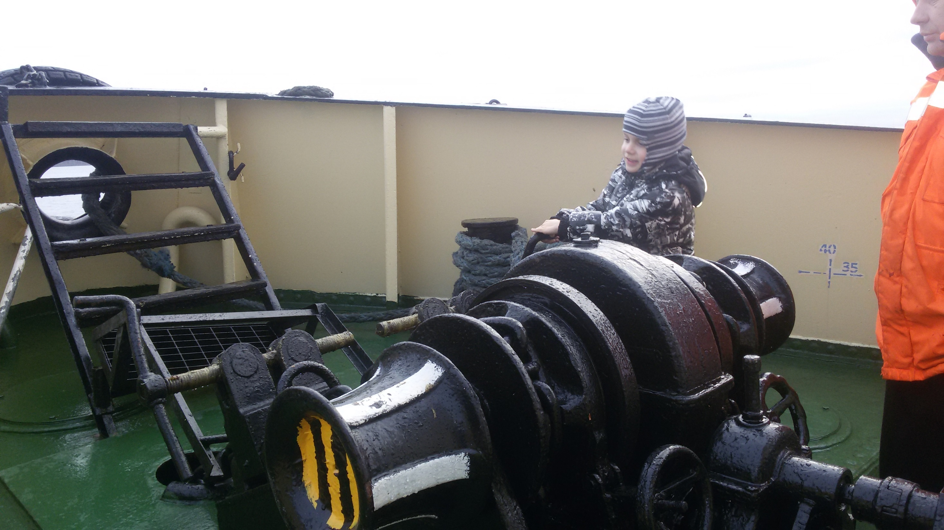
На носу буксира - специальное устройство, поднимающее якорную цепь – брашпиль.

Slide 14
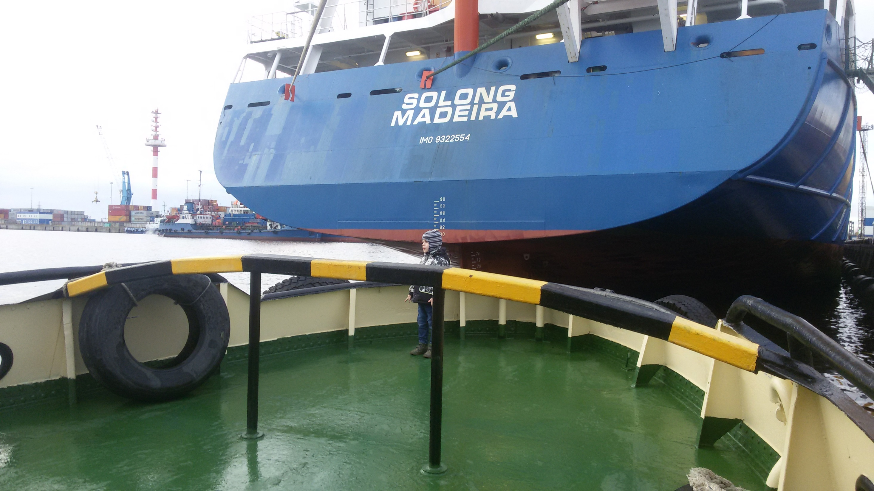
На корме буксира - буксирная лебедка. Мне очень понравился буксир «ЛИТКЕ»!

